Slide 1
Moderní styly vedení a motivace
Ing. Šárka Zapletalová, Ph.D.
Katedra Podnikové ekonomiky a managementu
MANAGEMENT
4. přednáška

Slide 2
Koučování
Z pohledu stylu řízení je koučování osobní přístup realizovaný při výkonu práce a používaný manažery k rozvoji dovedností a schopností pracovníků.
Řízení lidí formou koučování není založeno na přímých příkazech a rozkazech, ale spíše na přístupech podporujících důvěru, posilující spolupráci při řešení problému.
Koučování, jak už napovídá samotný pojem, je manažerský přístup převzatý z oblasti sportu.
Potřeba koučování vyplývá z formálního nebo neformálního zkoumání pracovního výkonu, ale i běžných každodenních aktivit.
Prostor pro doplňující informace, poznámky

Slide 3
Koučování
Prostor pro doplňující informace, poznámky

Slide 4
Cíle koučování
pomoci lidem, aby si uvědomili, jak pracují, kde je třeba se zlepšit a co se potřebují naučit;
uvést řízené delegování do praxe;
umožnit manažerům a pracovníkům využít jakékoliv vzniklé situace jako příležitosti k učení a vzdělávání;
umožnit v případě potřeby poskytování vedení v tom, jak vykonávat konkrétní úkoly a tím pomáhat lidem.
Prostor pro doplňující informace, poznámky

Slide 5
Co kouč dělá
Kouč je klientovým partnerem, nikoli učitelem.
Pomáhá klientovi odhalovat a prohlubovat schopnosti a vlastnosti, které jsou pro jeho růst důležité.
Naslouchá a pokládá otázky, jež klienta navedou na cestu, která mu pomůže dosáhnout toho, po čem touží. Vlastními způsoby, vlastními silami.
Posiluje klientovo sebevědomí, rozvíjí jeho osobnost.
Kouč neradí, ale provází. Kouč věří, že sám klient v hloubi duše ví, co je pro něj nejdůležitější a jak dosáhnout svých snů, a pomáhá tyto ukryté silné stránky odhalovat. Díky koučovi na sebe začne klient nahlížet jinak - a změní své myšlení směrem k pozitivnímu pohledu na sebe sama.
Prostor pro doplňující informace, poznámky

Slide 6
Co kouč nedělá
Kouč není ani poradce, ani mentor nebo konzultant či školitel.
Koučink vychází z vás a vašeho pohledu na svět, nikoli z informací zvenčí.
kouč se zabývá přítomností a hlavně budoucností.
Kouč není krizovým manažerem či trenérem. Nemá v kapse seznam obecných rad, jež navedou na cestu ke změně klienty. Ke každému přistupuje individuálně, naslouchá a hledá společně s vámi řešení.
Není klientovým nadřízeným, ale zcela rovnocenným partnerem. A především - není odborníkem, který pomůže, pokud touha po změně nebude vycházet přímo z klienta.
Prostor pro doplňující informace, poznámky

Slide 7
Etapy koučování
identifikace oblasti znalostí, dovedností a schopností, které je potřeba posílit ke splnění konkrétního úkolu;
zabezpečit, aby daná osoba chápala a akceptovala potřebu se učit;
diskuse s danou osobou o nejlepším způsobu učení se a spolupráci;
požádat danou osobu, aby vypracovala to, jak chce řídit své vzdělávání a zjistila, v čem bude potřebovat pomoc od kouče;
zabezpečovat podle potřeby konkrétní vedení;
dohoda o sledování a posuzování pokroku v učení dané osoby.
Prostor pro doplňující informace, poznámky

Slide 8
Principy koučinku
Prostor pro doplňující informace, poznámky

Slide 9
Metoda GROW
Systém GROW je jednoduchý nástroj vyvinutý v UK a je také jedním z nástrojů, který se v koučinku používá k tomu, aby učil manažery o koučování a konverzaci v rámci koučinku. Tento model zdůrazňuje význam přizpůsobení a změny stylů koučování založených na potřebách a vnímavosti jednotlivců.
Základní metodou kouče je kladení otázek s cílem dovést koučovaného, aby si na ně dovedl sám odpovědět a dovedl naplnit stanovený cíl. Pořadí otázek, které kouč klade, se postupně zaměřuje na čtyři odlišné oblasti: Goal (What do you want?) – Reality (What´s happening now?) – Options (What could you do?) – Will (What will you do?).
Model GROW je efektivní pouze tehdy, pokud se podaří minimálně následující body:
Koučovaný - Chce být koučován. Vybírá své problémy nebo témata, která je třeba projednat.
Koučující - Odráží jejich vlastní předpoklady. Usnadňuje obousměrnou diskusi. Umí strukturovat konverzaci k určitému směru. Ví a ovládá to, kdy přestat poskytovat poradenstvía umožnit a nastavit další kroky.
Prostor pro doplňující informace, poznámky

Slide 10
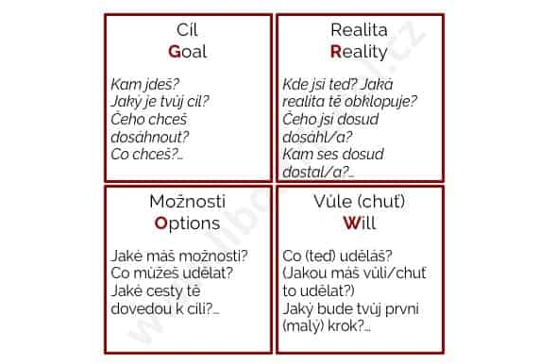
Metoda GROW
Prostor pro doplňující informace, poznámky

Slide 11
Brain-based koučink
Neurokoučink neboli brain-based koučink. Jak už název napovídá, jedná se o metodu, která vychází z poznatků neurovědy, jež zkoumá fungování lidského mozku.
Vychází z toho, že mozek určuje, jak reagujeme, jak se chováme, jak uvažujeme.
V okamžiku, kdy začne pracovat proti nám, je třeba mu pomoci některé zaběhlé rituály a způsoby "přeprogramovat". A právě to je oblast, na kterou se koučové zaměřují.
Prostor pro doplňující informace, poznámky

Slide 12
Kata koučink
Kata koučink vychází z japonského slova „Kata“. Toto slovo má původ v japonských bojových uměních a znamená způsoby myšlení a chování, které se stávají díky neustálému cvičení a používání rutinou a jsou potom používány automaticky. Kata koučink pak představuje hledání příležitostí pro zlepšování a úsilí o ukotvení zlepšení v hlavách zaměstnanců, aby se tyto staly součástí jejich každodenní práce.
Kata koučink rozlišuje kata zlepšování a kata koučování.
Kata zlepšování: Jaký je současný stav a jaký by měl být?
Kata zlepšování se zaměřuje na postupné vytváření rutin u zaměstnanců a manažerů, které vedou k neustálému přibližování se k cílovému stavu. Přitom není cesta k cíli předem určená. Tato cesta se hledá krok za krokem pomocí experimentálního přístupu. Důležitým předpokladem je přitom co nejpřesnější popis současného i cílového stavu.
Kata koučování: Jak dosáhnout experimentováním vlastní řešení
Vedoucí musí své podřízené podporovat na cestě od současného stavu až k požadovanému cílovému stavu.
Prostor pro doplňující informace, poznámky

Slide 13
Kata koučink
Kata koučink je založen na následujících otázkách:
Jaký má být cílový stav?
Jaký je současný stav?
Jaké překážky stojí dosažení cílového stavu v cestě?
Jaké další kroky můžeme z toho vyvodit a co se pomocí nich dozvíme?
Do kdy můžeme pozorovat první výsledky a co se z nich naučíme?
Kata koučink tedy nestanovuje předem žádný způsob vyřešení.
Pracovníci jsou především podporováni v tom, aby nalezli pomocí experimentování vlastní řešení.
Ústředním předpokladem úspěchu je při Kata koučinku také vztah mezi koučem a koučovaným (případně vedoucím a podřízeným), který je založen na vzájemné důvěře a oboustranném respektu.
Prostor pro doplňující informace, poznámky

Slide 14
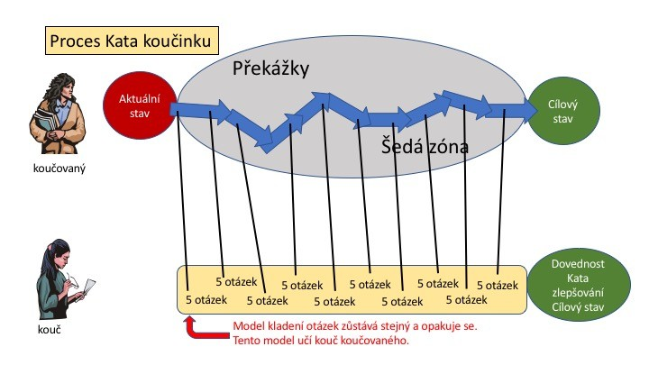
Kata koučink
Prostor pro doplňující informace, poznámky

Slide 15
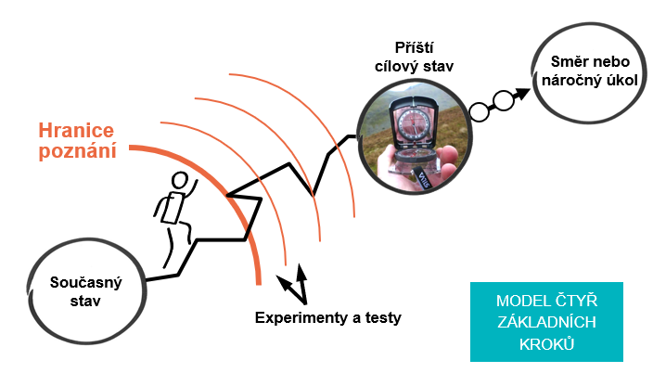
Kata koučink
Prostor pro doplňující informace, poznámky

Slide 16
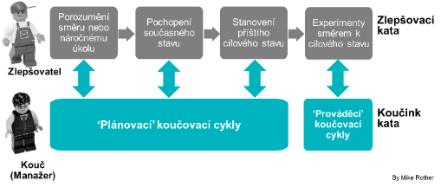
Kata koučink
Prostor pro doplňující informace, poznámky

Slide 17
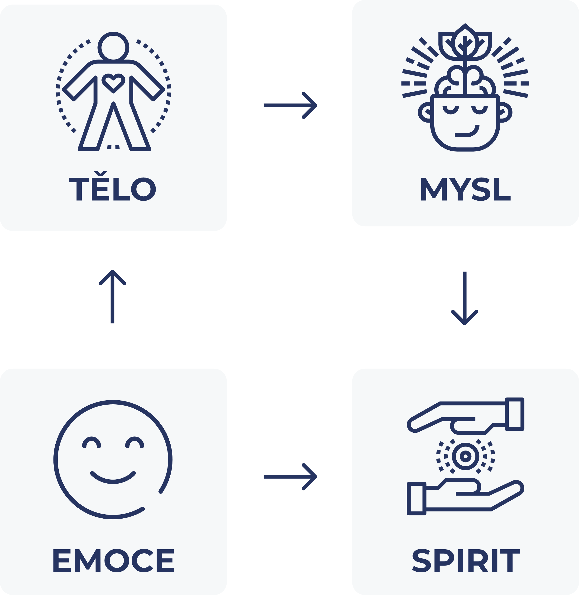
Mentální koučink a holistický přístup
Mentální koučování znamená, že změnu startujeme v naší hlavě.
Holistický přístup jednoduše znamená, že se zabývám celou osobností. Pracuje se tedy na mysli, emocích, fyzické i duševní kondici. Při hledání osobní cesty k úspěchu tedy bereme v úvahu všechny čtyři pilíře a věnujeme se i tomu, jak spolu vzájemně propojené. Holistický přístup k životu a člověku je tu s námi už od Starověkého Řecka.
Prostor pro doplňující informace, poznámky

Slide 18
Mentorování
Mentorování je proces založený na využívání speciálně vybraných a vyškolených jedinců-mentorů, kteří pomáhají přiděleným osobám při jejich vzdělávání a rozvoji tím, že poskytují odborné vedení, praktické rady a trvalou podporu.
Mentorování může hrát důležitou roli v rozvoji lídrů a manažerů.
Mentoring je vztah mentora (zkušenější a starší), který pomáhá svému svěřenci rozvíjet jeho osobnost, dovednosti, orientovat se v dané problematice.
Mentor předává své poznatky, zkušenosti formou rad, diskuse a poskytování zpětné vazby.
Mentor navozuje dilemata a příklady řešení. Svěřenec může pozorovat mentora při činnosti a vyvolávat diskusi.
Prostor pro doplňující informace, poznámky

Slide 19
Mentorování
Prostor pro doplňující informace, poznámky

Slide 20
Reverzní mentoring
Reverzní mentoring je proces, kdy méně zkušený zaměstnanec mentoruje zkušenějšího kolegu.
Průkopníkem tohoto přístupu k rozvoji zaměstnanců je bývalý ředitel společnosti General Electric Jack Welch.
Prostor pro doplňující informace, poznámky

Slide 21
Kdy zvolit mentoring
Chcete získat zkušenosti a rady od zkušenějšího člověka: Mentor je často někdo, kdo již dosáhl určitého úspěchu ve vaší oblasti a může vám předat své znalosti, dovednosti a perspektivu.
Hledáte dlouhodobý vztah: Mentoring je často založen na dlouhodobé spolupráci, během které si můžete vybudovat silný vztah se svým mentorem.
Chcete se orientovat v nové oblasti: Mentor vám může pomoci porozumět novému prostředí, naučit se nové dovednosti a získat cenné rady.
Potřebujete podporu při rozhodování o své kariéře: Mentor vám může pomoci zjistit, co vás baví a v čem jste dobří, a vybrat si správnou kariérní cestu.
Prostor pro doplňující informace, poznámky

Slide 22
Kdy zvolit koučink
Chcete dosáhnout konkrétních cílů: Koučink je zaměřen na to, abyste si stanovili jasné cíle a vytvořili plán, jak jich dosáhnout.
Potřebujete zlepšit své dovednosti: Koučink vám může pomoci rozvíjet vaše komunikační dovednosti, leadership, řešení problémů a další.
Chcete překonat osobní překážky: Koučink vám může pomoci identifikovat a překonat bloky, které vám brání v dosahování vašich cílů.
Hledáte podporu při změně: Koučink vám může pomoci přizpůsobit se změnám ve vašem životě nebo kariéře.
Prostor pro doplňující informace, poznámky

Slide 23
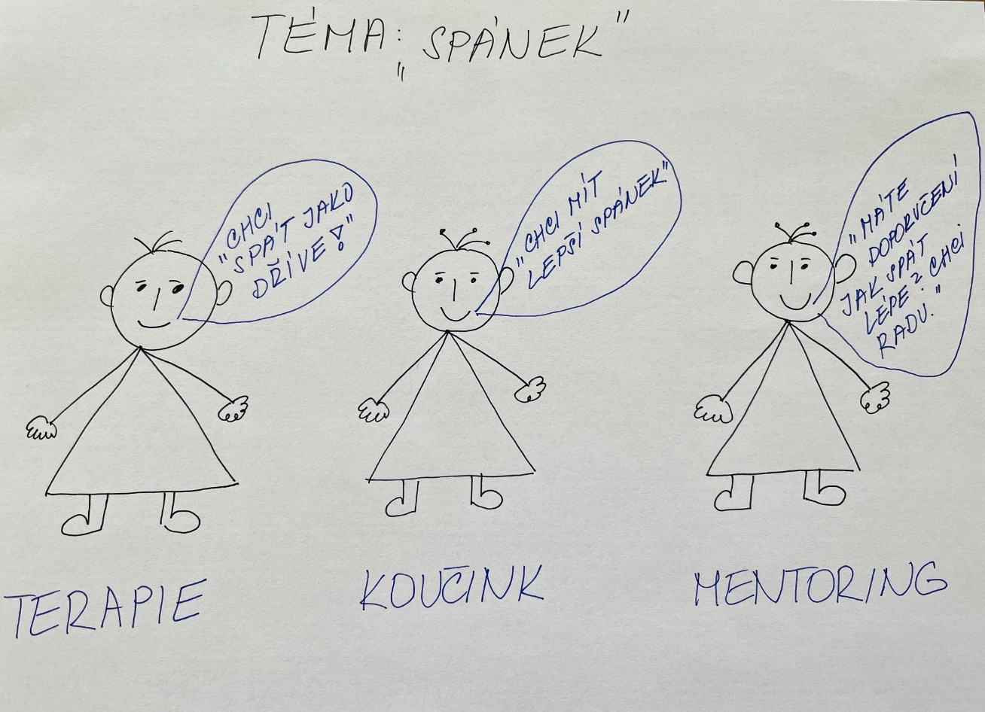
Terapie – koučink - mentoring
Prostor pro doplňující informace, poznámky

Slide 24
Zásady volby stylu vedení
Při výběru vhodného stylu vedení je potřeba si uvědomit několik základních zásad:
žádný styl vedení není univerzálně vhodný pro každou situaci;
žádný styl vedení není sám o sobě lepší než ostatní;
použití konkrétního stylu vedení závisí na povaze řešeného úkolu, složení pracovního týmu a oboru činnosti organizace;
každá situace může být analyzována tak důkladně, aby pro její řešení byl vybrán optimální styl;
efektivní leadership znamená být schopen posoudit, jaký styl vedení je pro danou situaci optimální a přijmout jej, i když osobně preferujeme jiný styl vedení.
Prostor pro doplňující informace, poznámky

Slide 25
Motivace
Ing. Šárka Zapletalová, Ph.D.
Katedra Podnikové ekonomiky a managementu
MANAGEMENT

Slide 26
Motivace I
Motivace představuje určité povzbuzení člověka do aktivity, které dělat odmítá nebo se mu do nich nechce.
Motivace je nezbytným nástrojem každého vedoucího pracovníka v každé organizaci.
Motivace se týká faktorů, které ovlivňují lidi, aby se chovali určitým způsobem.
Motivaci lze charakterizovat jako cílově orientované chování.
Motivování není inspirování, ale spíše budování trvalého vztahu.
Z tohoto důvodu motivování vyžaduje více času a investic a dlouhodobě přináší vyšší dividendy.
Prostor pro doplňující informace, poznámky

Slide 27
Motivace II
Motivace má tři složky, a to směr (co se nějaká osoba pokouší udělat) – úsilí (s jakou pílí se o to pokouší) – vytrvalost (jak dlouho se o to pokouší).
Pro úspěšné řízení a vedení lidí v organizacích je potřeba poznat a pochopit faktory ovlivňující chování lidí při práci.
Mezi tyto faktory patří jednak osobností charakteristiky jedinců (jako je například inteligence, schopnosti, postoje, emoce apod.), ale také faktory specifické povahy jako je motivace, oddanost nebo angažovanost
Motivace může být chápána jako síla, která ovlivňuje lidi, aby se chovali určitým způsobem.
Oddanost představuje sílu, s jakou se lidé identifikují s organizací a s jakou se zapojují do organizace.
Angažovanost je stav, ve kterém jsou lidé oddáni své práci a organizaci a jsou motivovaní k dosahování vysoké úrovně výkonu.
Prostor pro doplňující informace, poznámky

Slide 28
Vnitřní motivace
Motivaci k pracovnímu jednání chápat jako vyjádření jednotlivce k přístupu k práci a jeho ochotu pracovat vycházející z jeho vnitřních pohnutek, motivů.
Motivace je založena na aktivizačních faktorech, které mohou být vnitřní nebo vnější povahy, a podle charakteru aktivizačního faktoru rozlišujeme dva typy motivací, a to vnitřní motivace a vnější motivace.
Vnitřní motivace je založena na vnitřních aktivizačních faktorech – motivech (vnitřní motivátory), což jsou vnitřní (intrapsychické) pohnutky podněcující jednání člověka k něčemu.
Vnitřní motivy zahrnují potřebu činnosti, potřebu sociálních vztahů, touhu po moci, touhu po výkonu, potřebu seberealizace.
V případě pracovní motivace založené převážně na vnitřních motivech, je pracovní výkon sám o sobě zdrojem uspokojení.
Prostor pro doplňující informace, poznámky

Slide 29
Vnější motivace
Vnější motivace je založena na vnějších aktivizačních faktorech – stimulech (vnější motivátory), které představují pobídky nebo popudy z vnějšku.
Tvoří ji odměny, jako třeba zvýšení platu, pochvala, povýšení, ale také tresty, jako například disciplinární řízení, odepření platu nebo kritika.
Podle Armstronga (2007) mohou mít vnější motivátory bezprostřední účinek působící spíše krátkodobě.
Zatímco vnitřní motivátory, které se týkají kvality pracovního života, mají hlubší a dlouhodobější účinek.
Prostor pro doplňující informace, poznámky

Slide 30
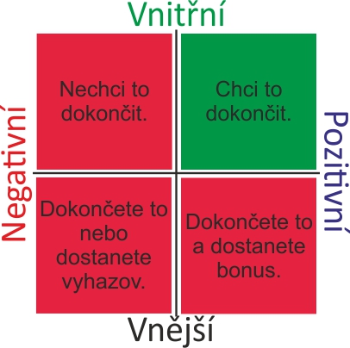
Vnější a vnitřní motivace
Prostor pro doplňující informace, poznámky

Slide 31
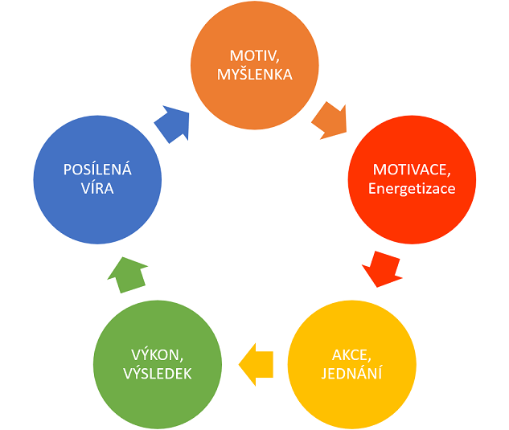
Proces motivování
Prostor pro doplňující informace, poznámky

Slide 32
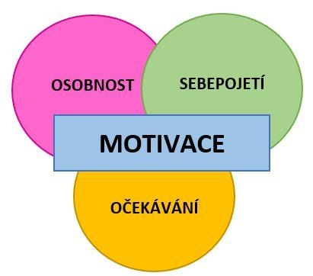
Motivační mapa
Prostor pro doplňující informace, poznámky

Slide 33
Motivační mapa týmová
Prostor pro doplňující informace, poznámky

Slide 34
Kořeny motivace
Naše osobnost – má tendenci být poměrně stálá, tudíž se obtížně mění a je více zaměřena na minulost.
Naše sebepojetí – jak vidíme a vnímáme sami sebe. Je to o našem přesvědčení o sobě a o našem vnitřním světě. Je proměnlivější, bývá méně vrozené a je orientováno na současnost.
Naše očekávání – naše představa o budoucích výsledcích. Ty jsou opět proměnlivější.
Prostor pro doplňující informace, poznámky

Slide 35
Motivační teorie
Teorie motivace zkoumá proces motivování, proces utváření motivací.
Vysvětluje, proč se lidé při práci určitým způsobem chovají a proč vyvíjejí určité úsilí v konkrétním směru.
Motivační teorie se, mimo jiné zabývají tím, co mohou organizace udělat pro povzbuzování lidí, aby uplatnili své schopnosti a vyvinuli úsilí způsobem, který podpoří naplnění cílů organizace a uspokojí vlastní potřeby zaměstnanců.
Motivační teorie rozděluje Armstrong do tří základních skupin, a to podle jejich zaměření na: teorie instrumentality, teorie zaměřené na obsah, teorie zaměřené na proces.
Prostor pro doplňující informace, poznámky

Slide 36
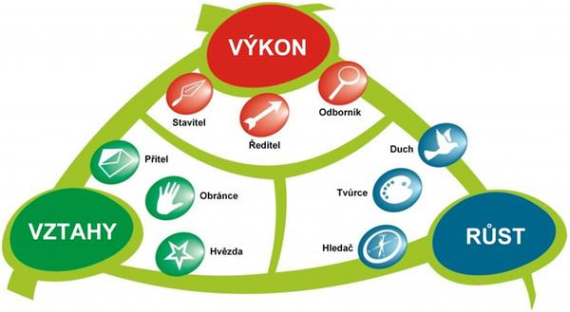
Motivační klastry
Prostor pro doplňující informace, poznámky

Slide 37
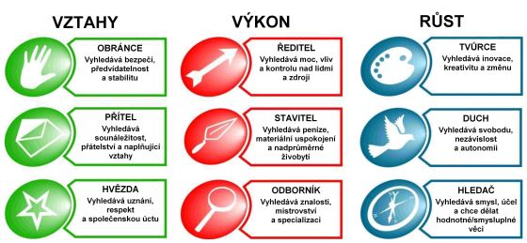
Devět motivátorů
Prostor pro doplňující informace, poznámky

Slide 38
K zamyšlení
Poznejte, jak jsou pro vás jednotlivé klastry významné a identifikujte své 3 nejdůležitější motivátory.
Poznejte i svůj demotivátor. Obvykle takto působí váš nejméně významný motivátor, tedy ten, který se nachází na posledním místě.
Prostor pro doplňující informace, poznámky

Slide 39
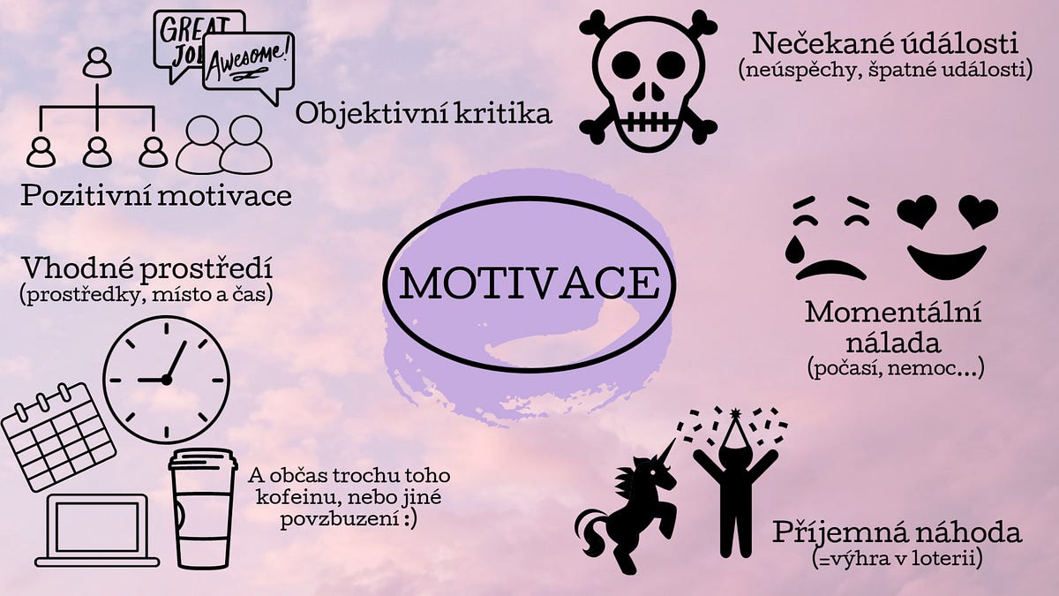
Faktory vlivu na motivaci
Prostor pro doplňující informace, poznámky

Slide 40
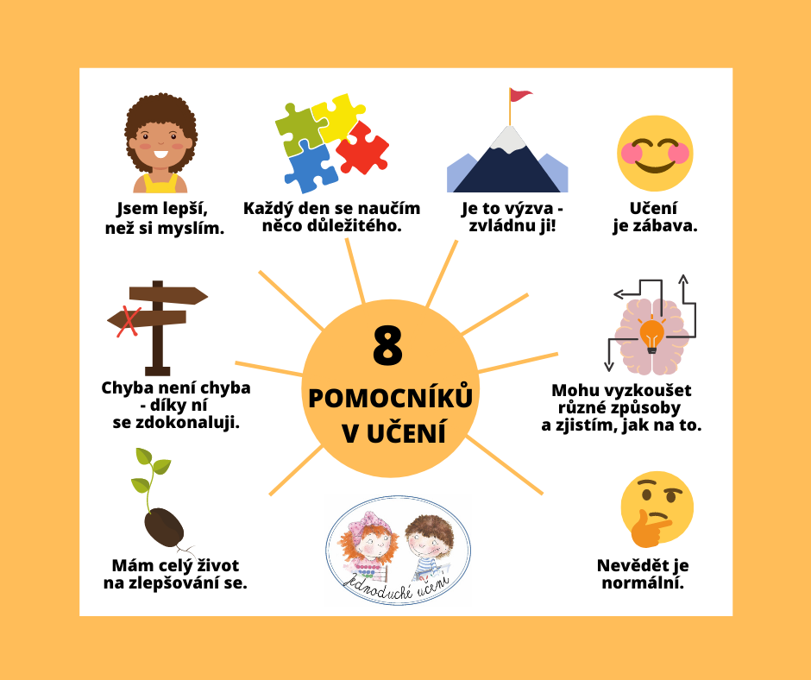
Motivace k učení – motivační karta
Prostor pro doplňující informace, poznámky

Slide 41
Rozdělení motivačních teorií
Teorie instrumentality – tvrdí, že odměny nebo tresty slouží jako prostředek (nástroj) k zabezpečení žádoucího chování a jednání lidí. Do této kategorie patří třeba teorie Taylorismu.
Teorie zaměřené na obsah (poznání motivačních příčin) – tvrdí, že motivace se týká aktivit za účelem uspokojení potřeb a identifikace hlavních potřeb ovlivňujících chování. Do této oblasti patří Maslowova pyramida potřeb, Herzbergova dvoufaktorová teorie motivace, Teorie ERG C. Alderfera, Teorie potřeb McClellanda.
Teorie zaměřené na průběh motivačního procesu – zaměřují se na psychologického procesy ovlivňující motivaci a související s očekáváními, cíli a vnímáním spravedlnosti. Do této kategorie patří Expektační teorie, Teorie cíle, Teorie spravedlnosti J. S. Adamse.
Prostor pro doplňující informace, poznámky

Slide 42
Teorie zaměřené na obsah – na poznání motivačních příčin
Prostor pro doplňující informace, poznámky

Slide 43
Maslowova pyramida potřeb
Maslowova pyramida potřeba, kterou sestavil v roce 1943 americký psycholog Abraham Maslow, je teorie o hierarchii lidských potřeb využitelná při motivaci lidí v organizaci. Teorie říká, že každý člověk přirozeně nejprve uspokojuje nižší potřeby, potřeby s nižší hodnotou, aby mohl dosáhnout svého potenciálu v oblasti vyšších potřeb, potřeb s vyšší hodnotou.
Podle této teorie tvoří lidské potřeby hierarchickou strukturu, pyramidu, která má základy postavené na potřebách, které jsou rozděleny do těchto stupňů:
fyziologické potřeby;
potřebí bezpečí a jistoty;
potřeba lásky a sounáležitosti;
potřeba uznání a úcty;
potřeba seberealizace.
Prostor pro doplňující informace, poznámky

Slide 44
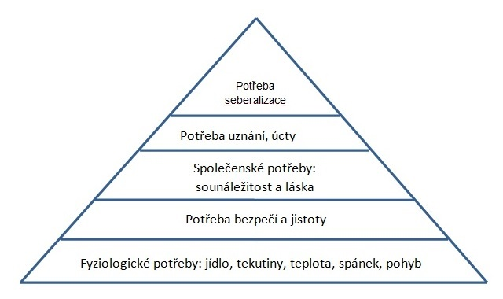
Maslowova pyramida potřeb
Prostor pro doplňující informace, poznámky

Slide 45
Teorie tří kategorií potřeb
Teorie tří kategorií potřeb, Teorie ERG C. Alderfera,, jejímž autorem byl Clayton P. Alderfer v roce 1972, a která navazuje na práci A. Maslowa, rozděluje lidské potřeby do tří hierarchických skupin.
Jedná se o tyto potřeby:
potřeby zajištění existence;
potřeby zajištění sociálních vztahů k pracovnímu okolí;
potřeby zajištění dalšího osobního, resp. profesního a kvalifikačního rozvoje.
Podobně jako u Maslowa se vychází z toho, že potřeba uspokojení vyšších potřeb se dostavuje až poté, co jsou uspokojeny potřeby nižší. Oproti Maslowově teorie, ale Alderferova teorie předpokládá určitou substituci: když jedna z těchto skupin není dostatečně uspokojována, tak to může zvyšovat naléhavost druhé.
Prostor pro doplňující informace, poznámky

Slide 46
Teorie potřeb McClellanda
Teorie potřeb McClellanda byla ovlivněna teorií A. Maslowova. McClellandovi se podařilo identifikovat tři základní kategorie potřeb:
potřeba moci,
potřeba výkonu,
potřeba vztahů.
Motivované chování jedinců je důsledkem jedné nebo důsledkem kombinace všech těchto tří typů potřeb.
Podle Tureckiové (2007) byla tato teorie od počátku navržena tak, aby umožnila poznání preference potřeb u zaměstnanců na manažerských pozicích. McClellandova teorie předpokládá, že uspokojování potřeb je podmíněno situačními vlivy.
Prostor pro doplňující informace, poznámky

Slide 47
Herzbergova dvoufaktorová teorie motivace
Herzbergova dvoufaktorová teorie motivace Frederika Herzberga z roku 1959 říká, že pro zaměstnance jsou zdrojem spokojenosti a motivace dva základní faktory – hygienické faktory a motivátory.
Hygienické faktory (neuspokojovatele) zahrnuje faktory, jako jsou pracovní podmínky, mezilidské vztahy, platové podmínky, jistota zaměstnání a další. Nenaplnění těchto faktorů může vyvolat pracovní nespokojenost, přičemž ale jejich naplnění nevyvolá pocit spokojenosti nebo zloby. Pracovník tyto faktory bere jako samozřejmé a účinek z jejich naplnění rychle vyprchá, účinek je krátkodobý.
Motivátory (uspokojovatele, motivátory) zahnrují například úspěch, uznání, profesní růst nebo odpovědnost, vzbuzují motivaci a spokojenost pracovníků. Naplněním motivačních faktorů je tudíž nezbytnou podmínkou pro motivaci k vyšším pracovním výkonům a jejich účinek na motivace je dlouhodobý.
Prostor pro doplňující informace, poznámky

Slide 48
Motivační teorie zaměřené na průběh motivačního procesu
Prostor pro doplňující informace, poznámky

Slide 49
Expektační teorie motivace
Expektační teorie, teorie očekávání, jejímž autorem je Victor H. Vroom, byla publikována v roce 1964.
Základem této teorie je triáda VIE: valence – instrumentalista – expektance, která je považována za základ lidské motivace k dosahování cílů.
Valence představuje subjektivní hodnotu a atraktivitu cíle, kterého se člověk snaží dosáhnout.
Instrumentalita je obsažena v očekávání, že dosažení cíle bude doprovázeno adekvátní odměnou.
Expektance je očekávání založené na předchozích zkušenostech, že se podaří dosáhnout stanoveného cíle.
Valence zastupuje hodnotu, instrumentalista přesvědčení, že pokud uděláme jednu věc, tak to povede k jiné, a expektance je pravděpodobnost, že úsilí povede k určitému výsledku.
Prostor pro doplňující informace, poznámky

Slide 50
Teorie spravedlnosti
Teorie spravedlnosti J. S. Adamse je založena na principu sociálního srovnání.
Teorie se zabývá tím, jak lidé vnímají způsob, jak se s nimi v porovnání s jinými lidmi zachází. Přičemž spravedlivé zacházení podle této teorie znamená, že je s člověkem jednáno stejně jako s jinou skupinou lidí nebo jako s odpovídající jinou osobou. Spravedlnost se týká pocitů a vnímání z porovnání. Teorie spravedlnosti vychází z předpokladu, že lidé budou lépe motivováni, jestliže se s nimi bude zacházet spravedlivě, a demotivováni, jestliže to bude naopak.
Jak uvádí Adams ve své teorii, existují dvě formy spravedlnosti, a to distributivní spravedlnost a procedurální spravedlnost.
Distributivní spravedlnost se týká toho, jak lidé cítí, že jsou odměňováni podle svého přínosu a v porovnání s ostatními.
Procedurální spravedlnost se týká toho, jak pracovníci vnímají spravedlnost postupů používaných organizací v takových oblastech jako je hodnocení pracovníků, povyšování a disciplinární záležitosti.
Prostor pro doplňující informace, poznámky

Slide 51
Teorie cíle
Teorie cíle, zformulována Lathamem a Lockem v roce 1979 konstatuje, že motivace a výkon jsou vyšší, jestliže byly jednotlivcům stanoveny specifické cíle, které jsou náročné a zároveň přijatelné, a existuje-li zpětná vazba na výkon.
Klíčová podle této teorie je participace jedinců na stanovování cílů.
Přičemž náročnost cílů musí být projednána a odsouhlasena a jejich plnění musí být podporováno vedením a radou.
Životně důležitou roli pro udržení motivace a dosahování stále vyšších cílů, podle této teorie, je poskytování zpětné vazby zaměstnancům.
Prostor pro doplňující informace, poznámky

Slide 52
Motivační systémy
Prostor pro doplňující informace, poznámky

Slide 53
Motivační systémy
Motivační systém organizace je chápán jako soubor opatření, pravidel a postupů, které mají za cíl podpořit pozitivní pracovní motivaci zaměstnanců.
Motivační systém organizace je chápán jako dynamický systém motivačních nástrojů, které odpovídají nejrůznějším potřebám zaměstnanců a jehož hlavním úkolem je měnit zavedené vztahy, zvyky a postoje k pracovní aktivitě.
Motivování a stimulování zaměstnanců je podstatou každého motivačního systému organizací. Motivace zaměstnanců v organizacích může mít pozitivní formu i negativní formu. V souvislosti s motivačními systémy v převážné míře hovoříme o pozitivních formách stimulace.
Motivační systém můžeme specifikovat jako souhrn tří základních oblastí personálních činností: hodnocení zaměstnanců; odměňování zaměstnanců; vzdělávání a rozvoj zaměstnanců.
Prostor pro doplňující informace, poznámky

Slide 54
Motivační cyklus a nástroje motivace
Prostor pro doplňující informace, poznámky

Slide 55
Základní zásady motivace
Prostor pro doplňující informace, poznámky

Slide 56
Motivační nástroje
Prostor pro doplňující informace, poznámky

Slide 57
Motivační nástroje
Prostor pro doplňující informace, poznámky

Slide 58
Motivační nástroje – poznatky z praxe
Prostor pro doplňující informace, poznámky

Slide 59
Motivační nástroje – poznatky z praxe
Prostor pro doplňující informace, poznámky

Slide 60
Zásady tvorby motivačního systému
Prostor pro doplňující informace, poznámky

Slide 61
Požadavky na motivační systémy
Vhodně a efektivně nastavený motivační systém je klíčovým prvkem v řízení lidských zdrojů v každé organizaci.
Pro vytvoření efektivního motivačního systému organizace je nutná identifikace potřeb organizaci i zaměstnanců, a nalezení rovnovážného systému, který bude odpovídat potřebám zaměstnanců i organizace.
Vhodně nastavený motivační systém mimo jiné posiluje firemní kulturu, posiluje loajalitu zaměstnanců a jejich spokojenost, sjednocuje zaměstnance v jejich pracovním úsilí a dosažení požadovaného výkonu organizace.
Důležitou vlastností motivačního systému je jeho flexibilita, schopnost se pružně a včas přizpůsobit měnící se situaci a potřebám zaměstnanců.
Prostor pro doplňující informace, poznámky

